Slide 1
From 1G to 10G : Code Reuse in Action
Presenter : Yi-Fang, Huang
Authors : Gianni Antichi, Stefano Giordano,Muhammad Shahbaz ,Andrew W.Moore
Conference : Field Programmable Logic and Applications(FPL),2011
Notes:
1

Slide 2
Outline
Introduction
Background
Related work
Implementation
Experimental Results
Notes:
2

Slide 3
Introduction
Code Reuse
Xilinx and Altera IP stack
Sub-millisecond round-trip execution times trading
Without holding any significants position end of day
Trader holds stock for only 22 seconds in average
High volatility and large bid-ask spreads can be
turned into profits for the HFT(Arbitrage
strategies)
Notes:
HFT指股票和衍生工具電子交易中的一套技術，其中大量訂單以毫秒級的往返執行時間注入市場

Slide 4
Outline
Introduction
Background
Related work
Implementation
Experimental Results
Notes:
4

Slide 5
Background
NetFPGA 1G(1st Generation)
PCI
Xilinx Virtex-II
Clock = 125MHz
PCI interface managed by Xilinx Spartan II FPGA
4 Gigabit Ethernet Ports
4.5 MB SRAM / 64MB DRAM
Notes:
FAST是金融資訊交換協定有限公司,為了應付因程式交易（algorithmic trading）普遍化而導致的金融商品交易量暴增現象所設計的通訊協定兼壓縮技術。它的目標在於提供金融機構之間一個高負載量及低延遲的最佳化通訊環境。2004年十一月在紐約舉行的FPL會議中，討論到FIX的tag-value訊息格式過於冗長，在處理上需消耗的時間遠高於傳統訊息格式。在分析金融交易資訊過程中，負責研發的小組發現此類資訊內容重覆性極高，因而設計出一套能有效移除重複內容的訊息壓縮演算規則，做為日後FAST協定的基礎。FIX訊息格式為Tag=Value每種Tag是用來表示股票代號、股價、傳輸時間等等…由於這種格式下雖然可讀性很高，但是會會造成每筆資料過長而造成網路頻寬負擔增加許多，因次為了解決資料長度問題而發展出FAST(FIX Adapted for Streaming)用來壓縮FIX訊息以提升傳輸效能。

Slide 6
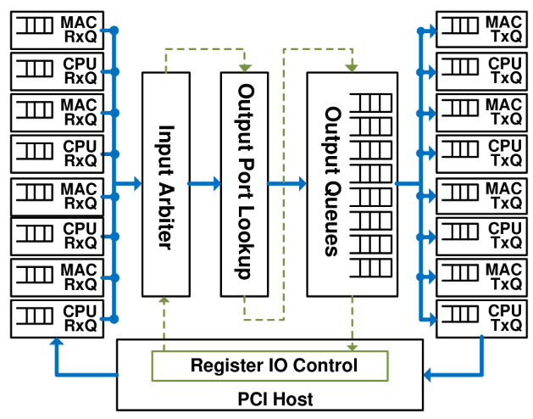
Background
NetFPGA 1G(1st Generation)
The reference pipeline is partitioned into two planes:
Control plane and Data plane
Control plane and Data plane
Notes:
FAST是金融資訊交換協定有限公司,為了應付因程式交易（algorithmic trading）普遍化而導致的金融商品交易量暴增現象所設計的通訊協定兼壓縮技術。它的目標在於提供金融機構之間一個高負載量及低延遲的最佳化通訊環境。2004年十一月在紐約舉行的FPL會議中，討論到FIX的tag-value訊息格式過於冗長，在處理上需消耗的時間遠高於傳統訊息格式。在分析金融交易資訊過程中，負責研發的小組發現此類資訊內容重覆性極高，因而設計出一套能有效移除重複內容的訊息壓縮演算規則，做為日後FAST協定的基礎。FIX訊息格式為Tag=Value每種Tag是用來表示股票代號、股價、傳輸時間等等…由於這種格式下雖然可讀性很高，但是會會造成每筆資料過長而造成網路頻寬負擔增加許多，因次為了解決資料長度問題而發展出FAST(FIX Adapted for Streaming)用來壓縮FIX訊息以提升傳輸效能。

Slide 7
Background
NetFPGA(1st Generation)
Notes:
首先要介紹的是整個交易系統的架構，主要分成三部分，第一個部分是屬於教意所管理的部分包含Exchange WAN 、Gateway server 、Datacenter Switch和Matching Engine。第二部分主要就是Feed Engine ，這部分主要是再將Market data透過Multicasted的方式廣播出去給與Feed handler有連線的Client

Slide 8
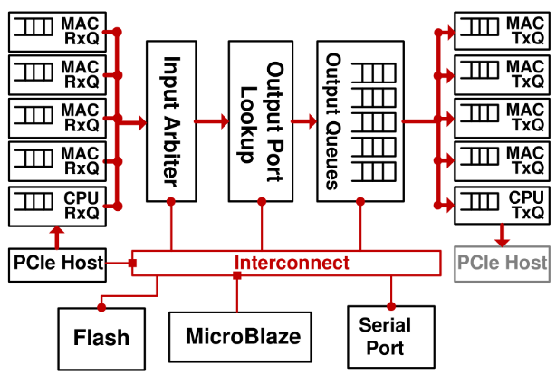
Background
NetFPGA 10G(1st(2nd Generation)
Notes:
多條的FAST message被封裝在1條UDP Frame中，這些訊息並不包含任何size information 且它們也不用定義自己的Frame

Slide 9
Background
FAST(Fix protocol Adapted for Streaming)
Implicit Tag : both define same Template,no need to transport FIX tag
Field Operator :Some fields have regularity
Transfer Encoding :
Some fields in a message do not have to be sent each time . Each FAST header has a PMAP field that indicates that the application message format filed is sent
Because the FIX application message format field length is not fixed , use the highest bit of each byte to indicate whether it is the beginning of a field , or the same field(Stop bit)
Notes:
FAST技術有三個重點是
Implicit Tag :雙方定義相同Template ，實際資料傳輸不需要傳送FIX TAG
Field Operator : 某些欄位具有規則性，例如固定為常數，或序號每次遞增1，利用這樣個特性來壓縮資料量
Transfer Encoding:一則訊息中有些欄位不是每次都必須傳送，每則FAST訊息頭戴有PMAP欄位，表達那些應用訊息格式欄位有送出(和Template對應)
因為FIX應用訊息格式欄位長度不固定，用每個BYTE的最高位元表達是否為一個欄位的開頭，或是仍是同一個欄位(STOP BIT)

Slide 10
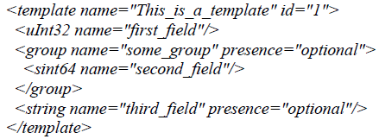
Background
FAST example template definition
Notes:
FAST是金融資訊交換協定有限公司,為了應付因程式交易（algorithmic trading）普遍化而導致的金融商品交易量暴增現象所設計的通訊協定兼壓縮技術。它的目標在於提供金融機構之間一個高負載量及低延遲的最佳化通訊環境。2004年十一月在紐約舉行的FPL會議中，討論到FIX的tag-value訊息格式過於冗長，在處理上需消耗的時間遠高於傳統訊息格式。在分析金融交易資訊過程中，負責研發的小組發現此類資訊內容重覆性極高，因而設計出一套能有效移除重複內容的訊息壓縮演算規則，做為日後FAST協定的基礎。FIX訊息格式為Tag=Value每種Tag是用來表示股票代號、股價、傳輸時間等等…由於這種格式下雖然可讀性很高，但是會會造成每筆資料過長而造成網路頻寬負擔增加許多，因次為了解決資料長度問題而發展出FAST(FIX Adapted for Streaming)用來壓縮FIX訊息以提升傳輸效能。

Slide 11
Background
FAST encode
Consider the following incoming binary stream:
10000111 00101010 10111111
Field1
Binary value: 00111111
Hex value: 0x63
Field2
Binary value: 00000011 10101010
Hex value: 0x03 0xAA

Slide 12
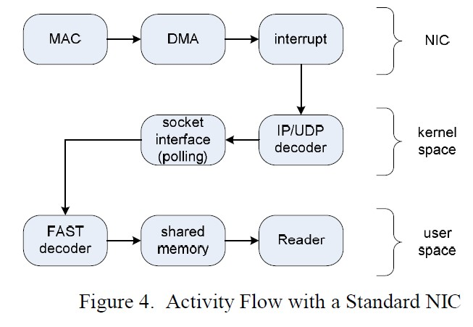
Implementation
UDP offloading-Standard NIC

Slide 13
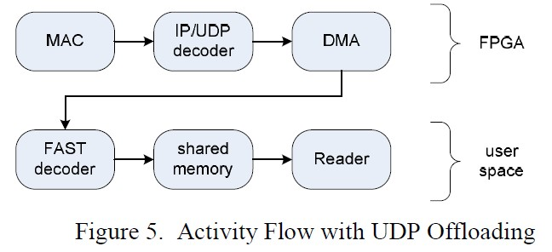
Implementation
UDP offloading-using FPGA (without FAST decoding in FPGA)
Notes:
Implicit Tag :雙方定義相同Template ，實際資料傳輸不需要傳送FIX TAG
Field Operator : 某些欄位具有規則性，例如固定為常數，或序號每次遞增1，利用這樣個特性來壓縮資料量
Transfer Encoding:一則訊息中有些欄位不是每次都必須傳送，每則FAST訊息頭戴有PMAP欄位，表達那些應用訊息格式欄位有送出(和Template對應)
因為FIX應用訊息格式欄位長度不固定，用每個BYTE的最高位元表達是否為一個欄位的開頭，或是仍是同一個欄位(STOP BIT)

Slide 14
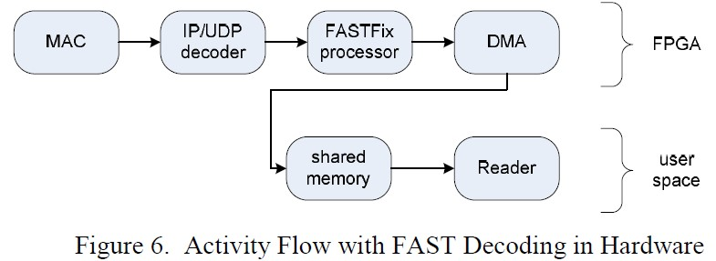
Implementation
UDP offloading-using FPGA (with FAST decoding in FPGA)
Notes:
Implicit Tag :雙方定義相同Template ，實際資料傳輸不需要傳送FIX TAG
Field Operator : 某些欄位具有規則性，例如固定為常數，或序號每次遞增1，利用這樣個特性來壓縮資料量
Transfer Encoding:一則訊息中有些欄位不是每次都必須傳送，每則FAST訊息頭戴有PMAP欄位，表達那些應用訊息格式欄位有送出(和Template對應)
因為FIX應用訊息格式欄位長度不固定，用每個BYTE的最高位元表達是否為一個欄位的開頭，或是仍是同一個欄位(STOP BIT)

Slide 15
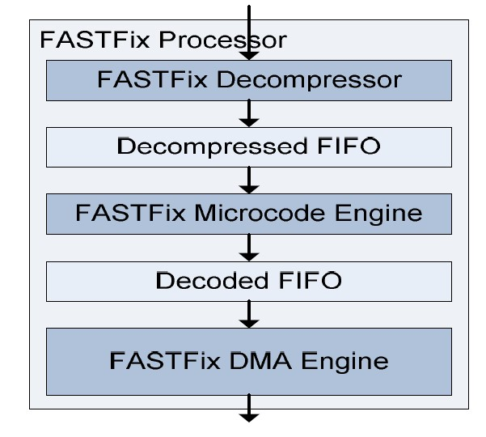
Implementation
FAST processor
Notes:
Implicit Tag :雙方定義相同Template ，實際資料傳輸不需要傳送FIX TAG
Field Operator : 某些欄位具有規則性，例如固定為常數，或序號每次遞增1，利用這樣個特性來壓縮資料量
Transfer Encoding:一則訊息中有些欄位不是每次都必須傳送，每則FAST訊息頭戴有PMAP欄位，表達那些應用訊息格式欄位有送出(和Template對應)
因為FIX應用訊息格式欄位長度不固定，用每個BYTE的最高位元表達是否為一個欄位的開頭，或是仍是同一個欄位(STOP BIT)

Slide 16
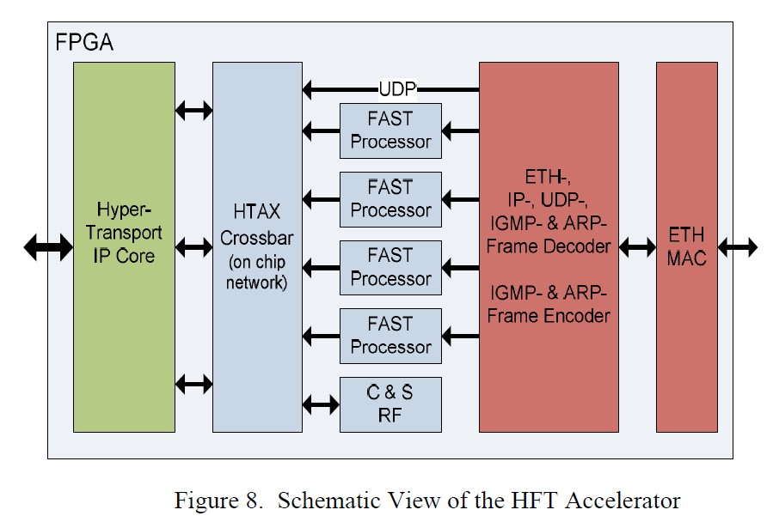
Implementation
HFT Accelerator
Notes:
Implicit Tag :雙方定義相同Template ，實際資料傳輸不需要傳送FIX TAG
Field Operator : 某些欄位具有規則性，例如固定為常數，或序號每次遞增1，利用這樣個特性來壓縮資料量
Transfer Encoding:一則訊息中有些欄位不是每次都必須傳送，每則FAST訊息頭戴有PMAP欄位，表達那些應用訊息格式欄位有送出(和Template對應)
因為FIX應用訊息格式欄位長度不固定，用每個BYTE的最高位元表達是否為一個欄位的開頭，或是仍是同一個欄位(STOP BIT)
Shmm 指 shared memory

Slide 17
Evaluation
FAST decoding in Hardware
Notes:
Implicit Tag :雙方定義相同Template ，實際資料傳輸不需要傳送FIX TAG
Field Operator : 某些欄位具有規則性，例如固定為常數，或序號每次遞增1，利用這樣個特性來壓縮資料量
Transfer Encoding:一則訊息中有些欄位不是每次都必須傳送，每則FAST訊息頭戴有PMAP欄位，表達那些應用訊息格式欄位有送出(和Template對應)
因為FIX應用訊息格式欄位長度不固定，用每個BYTE的最高位元表達是否為一個欄位的開頭，或是仍是同一個欄位(STOP BIT)

Slide 18
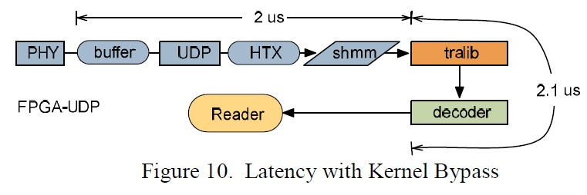
Evaluation
FAST decoding in Hardware
Notes:
Implicit Tag :雙方定義相同Template ，實際資料傳輸不需要傳送FIX TAG
Field Operator : 某些欄位具有規則性，例如固定為常數，或序號每次遞增1，利用這樣個特性來壓縮資料量
Transfer Encoding:一則訊息中有些欄位不是每次都必須傳送，每則FAST訊息頭戴有PMAP欄位，表達那些應用訊息格式欄位有送出(和Template對應)
因為FIX應用訊息格式欄位長度不固定，用每個BYTE的最高位元表達是否為一個欄位的開頭，或是仍是同一個欄位(STOP BIT)

Slide 19
Evaluation
FAST decoding in Hardware
Notes:
Implicit Tag :雙方定義相同Template ，實際資料傳輸不需要傳送FIX TAG
Field Operator : 某些欄位具有規則性，例如固定為常數，或序號每次遞增1，利用這樣個特性來壓縮資料量
Transfer Encoding:一則訊息中有些欄位不是每次都必須傳送，每則FAST訊息頭戴有PMAP欄位，表達那些應用訊息格式欄位有送出(和Template對應)
因為FIX應用訊息格式欄位長度不固定，用每個BYTE的最高位元表達是否為一個欄位的開頭，或是仍是同一個欄位(STOP BIT)

